Slide 1
ГЕЛОТОЛОГИЯ КАК ЗДОРОВЬЕСБЕРЕГАЮЩИЙ МЕТОД, ТРАНСФОРМИРУЮШИЙ МЕНТАЛИТЕТ
Ирина Голикова,
координатор республиканского центра Заметь ребенка, докторант Таллиннского университета

Slide 2
Беречь здоровье с радостью и юмором
Ключевые слова исследования: здоровье, менталитет, сила позитивного слова, радость, юмор
У В.Сухомлинского есть следующие слова: «Я не боюсь еще и еще раз повторить: забота о здоровье – это важнейший труд. От жизнерадостности, бодрости воспитанников зависит их духовная жизнь, мировоззрение, умственное развитие, прочность знаний, вера в свои силы».

Slide 3
Наука о смехе – гелотология
зародилась в Америке в 1970 г после случая с Норманом Казинсом, ” человеком, рассмешившим смерть”, заболевшим коллагенозом , но желающим жить.
запершись в номере гостиницы и стал ежедневно по 5-6 часов в день смотреть комедии и смеяться.
Через неделю прекратились боли, через месяц начал двигаться и вскоре он смог даже вернуться к работе.
После такого сенсационного случая стали проводиться научные исследования по смеху и начала развиваться смехотерапия, использовать смех даже при лечении алкоголиков, наркоманов, раковых больных.

Slide 4
Проведенные исследования показали, что смех обладает огромным оздоравливающим эффектом для физического тела и психики, поскольку мозг во время смеха вырабатывает эндорфины – “гормоны счастья”, которые мощно воздействуют на иммунную систему.
При смехе улучшается работа сердечно-сосудистой и дыхательной
Одно из самых простых и точных определений принадлежит В.И. Далю: «Юмор - веселая, острая, шутливая складка ума, умеющая подмечать и резко выставлять странность обычаев, порядков и нравов, это свойство психики человека, состоящее в умении «подметить странности».

Slide 5
Разработкой философии смеха занимались М. Квинтилиан, А Бергсон, В.Пропп, С.Л. Рубинштейн, Л.С. Выготский, В.А. Сухомлинский, А.Н. Лук, Б.З. Вульфов, Аристотель, Р. Декарт, Ж. Поль, Д. Моррил, Л. Саккетти, З. Фрейд, Ш. Монтескье, с самовоспитанием чувств (И. Кант), с интеллектуальной деятельностью (Л. Фейербах, П. Якобсон),
с социальным аспектом (С. Меткалф, Ф. Ницше),
природой смеха (М. Бахтин, А. Бергсон, В. Пропп, Г. Спенсер), с необходимостью изменения позиции учителей и учеников, (Ш. Амонашвили, И. Бех, Я. Каменский, В. Леви, А. Макаренко, Ж. Руссо, В. Сухомлинский).

Slide 6
Смех = ресурс здоровья
Основным условием здорового образа жизни является наличие у человека позитивной Я-концепции, интегрирующим элементом которой и является внутренняя картина здоровья,
закономерное развертывание которой в идеале должно совпадать с этапами развития человеческой индивидуальности и общечеловеческих ценностей: гуманизм, мир, свобода, милосердие, социальное право и социальная справедливость, труд, социальное благополучие, человеческое достоинство, гармония человека и окружающей среды, ненасилие, планетарное мышление, международное гражданство.

Slide 7
1.Юмор всегда связан со сферой эмоций - сложных психофизиологических образований, формирующих поведение.
2 Без смеха, юмора затормаживается развитие логического мышления, интеллекта, что помогает легко и более четко учиться, наиболее производительного усвоения материала.
3. Школьная усталость от постоянного напряжения в отношениях друг с другом и детьми.
4. Юмор помогает создать атмосферу доброжелательности и искренности и может существовать лишь в ней, воспитывает навыки самоанализа и самоконтроля, способствует осознанию гуманистического идеала, трансформируя менталитет

Slide 8
Учение с увлеченным позитивом
А. Квинтилиан, Соловейчик говорили, что обучение должно быть радостным.
Важную роль в обучении он отводится слову учителя, художественному стилю изложения,
способность увидеть в нарушении дисциплины смешное и пристыдить смешным - в этом заключается умение проникнуть умом и сердцем в духовный мир ребенка: «Ребенок жить без смеха не может. Когда дети смеются, нельзя сердиться, ненужный и не к месту смех нужно пристыдить юмором, т.е. смехом же».

Slide 9
Функции юмора
информационная,
эмоциональная,
мотивационная,
регулировочная,
самопрезентативная,
психотерапевтическая.
Психотерапевт В. Леви призывал к равновесию серьезности с юмором.
67% гимназистов отметили, что умение с юмором отнестись к собственным неудачам и промахам благоприятно влияло на учебу и досуг.

Slide 10
Ограничения педагогических профессий:
В. Пропп высказал мысль о существовании профессий,в т.ч. педагогов, которые лишают людей способности смеяться. (Пропп, с. 163).
Дидактичность педагогов нередко становится назойливой, а в сочетании с присущей им долей власти приглушает и подавляет чувство юмора.
Дефицит юмора в педагогике связан с ее спецификой, которая включает в себя обязанность поучать, указывать, вразумлять, решать, что правильно, подозрительно относятся к юмору, опасаясь насмешек.

Slide 11
Юмор способствует разрядке напряженной психологической атмосферы, разрежению конфликтной ситуация.
шутка часто служит защитной психической реакцией, оберегающей психику человека от сильных эмоциональных воздействий.
С помощью юмора осуществляется экономия психической энергии и обеспечивается душевный комфорт.
Понимание человеческих слабостей, снисхождение к ним, умение прощать,
в основе юмора лежит любовь к людям, глубокое понимание души и человеческой природе вообще.

Slide 12
неумение видеть мир с улыбкой, проникнутой сочувствием к человеку, - это одна из важнейших причин эгоизма, бессердечности, равнодушия. Чем тоньше развита в душе каждого доброта, тем меньше ребенок боится быть высмеянным.
именно боязнь быть объектом насмешек, постоянного высмеивания сковывает многих детей, парализует их мысль и речь. Ребенок приходит в школу с беззащитной душой.
Если детская беззащитность встречается с равнодушием, с несочувственным и недоброжелательным отношением, выраженным к тому же смехом, у маленького человека постепенно вообще утрачивается чувствительность к воспитательным влияниям, он становится невосприимчивым, невоспитанным.
В Эстонии проводят исследования и республиканские конференции «Не обзывай, не бей ребенка», уже 6 год работает по примеру Дании проект «Детский сад , классы без насмешек и обзывательств.»

Slide 13
Юмор: добрый и злой.
Добрый юмор помогает немного отдохнуть, отвлечься, чтобы урок не казался таким нудным и долгим.
помогает лучше усвоить материал, т.к. вспоминая, чем был вызван смех, учащийся вспоминает материал, с которым он был связан.
Добрый юмор объединяет людей ,помогает найти решение, укрепляет уверенность в своих силах и радует всех вокруг, способствует снятию напряжения, стресса и укреплению здоровья.
царь Соломон говорил, что «веселое сердце благотворно, как врачевство, а унылый дух сушит кости.»

Slide 14
А. Бергсон считал, что юмор мера общественной выучки, лекарство от тщеславия, подчеркивая общественный характер смеха.
Родители отметили, что смех заразителен и тяготеет к коллективности, на людях юмор более интенсивен.
Опрос подтвердил, что ребята ценят юмор в школе больше, чем их педагоги, примерно в семь раз.
В числе предпочтительных качеств педагога юмор назвали 35% опрошенных старшеклассников и только 5% преподавателей.

Slide 15
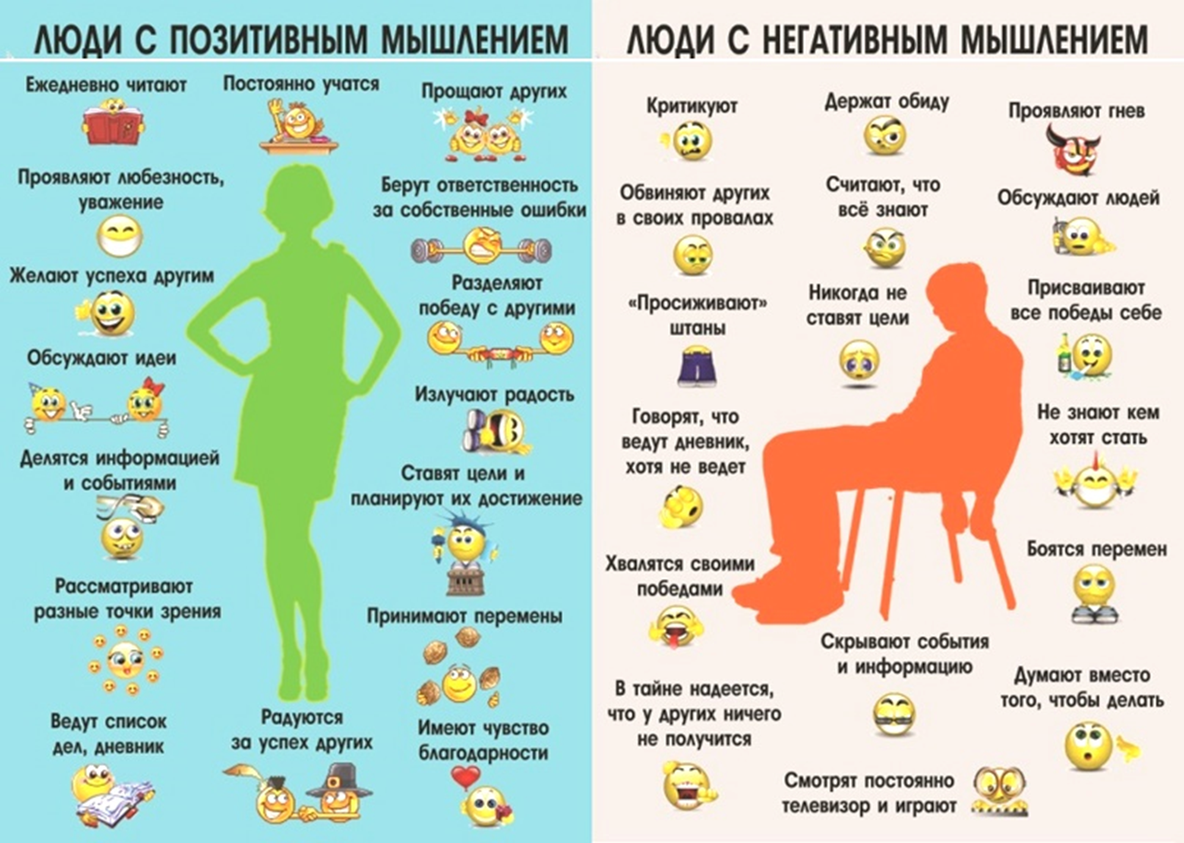

Slide 16
«Человек, лишенный чувства юмора, кажется ограниченным, у него не хватает широты восприятия мира. Такой человек чаще ставит свое собственное мнение, переживание выше всего происходящего.
Если бы не было смеха, жизнь в школе, институте становилась бы ужасно скучной.
Юмор помогает справляться со сложностями, возникающими в процессе обучения, помогает высидеть большое количество часов за партой.
Ученики смеются над учителями, и именно это зачастую помогает им найти общий язык, особенно если учителя смеются вместе с ребятами.»

Slide 17
Респонденты, педагоги и учащиеся считают, что смех и юмор стоят не на последнем месте в школьной жизни, только порой «смех становится все злее и ожесточеннее.»
Дети на переменах и на уроках стараются побольнее уколоть своего соученика. В большинстве случаев это защитная реакция - если ты не обидишь, тебя обидят.
Иногда и учителя могут оскорбить ученика, зло над ним посмеяться, хотя это, конечно, исключение, а не правило, они выделили следующие средства юмора: разрядка напряженной психологической атмосферы, разрежение конфликтной ситуации, создание эмоционального фона, в процессе взаимодействия в различных социальных сферах подросток не только обогащается социальным опытом, но и раскрывает себя в обществе как личность.»

Slide 18
Критерии социальной индивидуальности подростков
когнитивный - осознание подростком себя в системе межличностных отношений и в системе его личностного развития;
мотивационный - понимание подростком причин, определяющих выбор направленности его поведения;
поведенческий - адекватность поступков собственным нравственным установкам подростка.
юмор и его прямое выражение – смех имеют и внутреннюю, нематериальную выраженность: оптимистичность, веселость духа..
Еще А.Макаренко считал, что для нормального развития коллектива побуждение высказывается намеком, улыбкой, юмором".

Slide 19
Вывод
юмор является действенным и эффективным средством профилактики и решения конфликтов, укрепляя здоровье
Развивается коммуникативная компетентность педагогов и, в частности, знание разных приемов юмора и умения их уместно применять , воспитание и образование подростка является одной из наиболее актуальных проблем современного общества.
При этом здоровье сберегающий метод смехотерапии рассматривается, прежде всего, как процесс развития и саморазвития его личности, укреплением здоровья
Позволяет воспринимать окружающее через призму своих переживаний, наслаждаться и радоваться, огорчаться и страдать, быть здоровым и иметь позитивную картину мира,
Юмор и смех - это оборотная сторона мышления. Развивать в ребенке способность смеяться, утверждать чувство юмора - значит укреплять его умственные силы и способность, учить тонко думать и мудро видеть мир.

